Slide 1
Structures de l’oreille

Slide 2
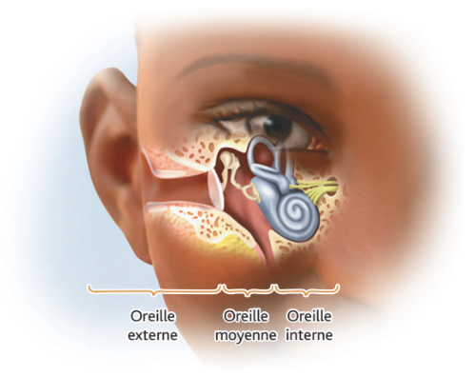
L’oreille
L’oreille est un organe pair et symétrique qui occupe des cavités creusées dans le rocher, partie de l’os temporal.
L’oreille contient à la fois les récepteurs sensoriels de l’audition et de l’équilibre.

Slide 3
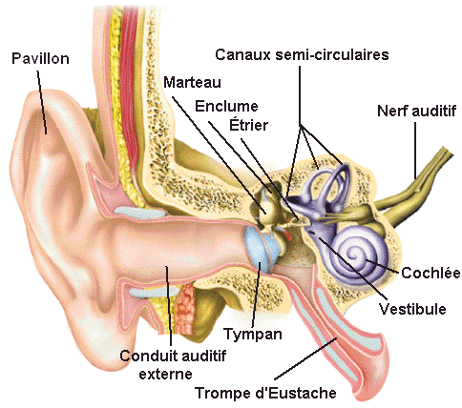
Structure de l’oreille
Oreille moyenne
L’oreille se divise en 3 parties: l’oreille externe, l’oreille moyenne et l’oreille interne.
L’oreille externe et l’oreille moyenne servent uniquement à l’audition, tandis que l’oreille interne sert à l’audition et à l’équilibre.
Oreille externe
Oreille interne

Slide 4
Oreille externe
Pavillon: partie visible de l’oreille.
  Capte et dirige les sons vers le conduit auditif.
Conduit auditif: canal d’environ 2,5 cm.
  Canalise les vibrations vers le tympan.
Tympan: membrane mince et translucide qui sépare l’oreille externe de l’oreille moyenne.
  Vibre sous l’effet des ondes sonores provenant de l’extérieur.

Slide 5
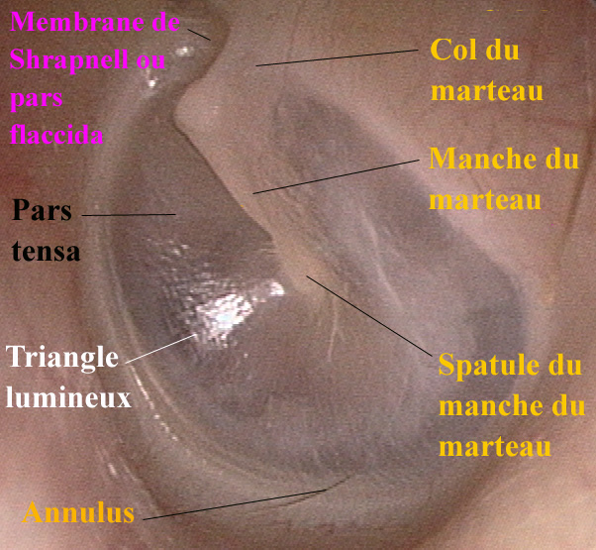

Tympan en vrai
La peau qui recouvre le conduit auditif comporte des poils et des glandes sébacées spécialisées, les glandes cérumineuses, qui sécrètent le cérumen.
Les poils et le cérumen empêchent les corps étrangers d’entrer dans l’oreille.

Slide 6
Oreille moyenne
Osselets: 3 os minuscules:
  le marteau, ou malléus, qui est attaché au tympan;
  l’enclume, ou incus;
  l’étrier, ou stapès, qui est attaché à la fenêtre ovale.
  Propagent les ondes sonores du tympan à l’oreille interne.

Slide 7
Oreille moyenne
Caisson du tympan:
  Cavité remplie d’air séparée de l’oreille externe par le tympan et de l’oreille interne par une mince cloison osseuse percée de 2 trous: la fenêtre ovale ou vestibulaire et la fenêtre ronde ou cochléaire.
  Laisse passer les sons.

Slide 8
Oreille moyenne
Trompe d’Eustache:
  Conduit oblique qui relie l’oreille moyenne au naso-pharynx.
  Égalise les pressions d’air de chaque côté du tympan par la déglutition ou le bâillement.

Slide 9
La trompe d’Eustache est le chemin que les microbes en provenance du nez ou de la gorge prennent pour aller contaminer l’oreille moyenne et causer des otites.
Comme la trompe d’Eustache est plus courte chez les enfants, ils sont donc plus fragiles aux otites à la suite d’infections des voies respiratoires supérieures que les adultes.
Si les pressions de part et d’autre du tympan ne sont pas équilibrées, il en résulte une douleur intense, une diminution de la sensibilité auditive, des bourdonnements d’oreille et parfois même des vertiges. C’est ce qui arrive quand vous prenez ou perdez brusquement de l’altitude en avion, ou encore lorsque vous montez des côtes en voiture.

Slide 10
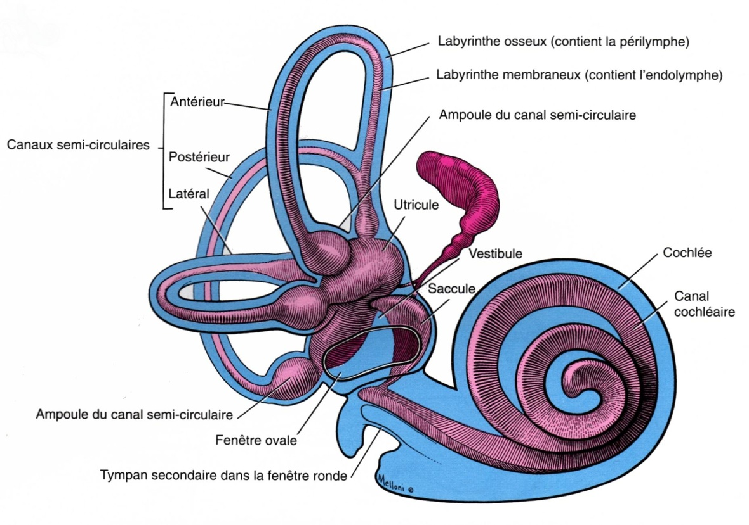
Oreille interne
L’oreille interne consiste en une série de canaux tortueux creusés dans l’os temporal qui constitue le labyrinthe osseux.
Celui-ci se divise en 3 parties: le vestibule, les canaux semi-circulaires et la cochlée.
Le labyrinthe osseux contient un liquide appelé périlymphe, dans lequel flotte le labyrinthe membraneux qui en épouse les formes et contient lui aussi un liquide: l’endolymphe.

Slide 11
Labyrinthe osseux
Le vestibule osseux est percé de la fenêtre ovale qui le sépare de l’oreille moyenne.
Les canaux semi-circulaires consistent en 3 galeries cylindriques situées au-dessus du vestibule. À son extrémité, chaque canal possède un renflement appelé ampoule.
La cochlée (ou limaçon) est un canal en forme de spirale, percé de la fenêtre ronde.

Slide 12
Labyrinthe membraneux
Le vestibule membraneux comprend 2 sacs, l’utricule et le saccule, qui logent les récepteurs de l’équilibre appelés macules.
Dans l’ampoule de chaque canal semi-circulaire, on trouve les récepteurs de l’équilibre: les crêtes ampullaires.
Le conduit cochléaire (cochlée) est enroulé en spirale dans le limaçon osseux et contient l’organe de Corti, qui abrite les récepteurs de l’ouïe.

Slide 13
Mécanisme de l’audition
C’est la vibration de l’air, provoquée par le son, qui permet d’entendre.
Les parties externe et moyenne de l’oreille forment l’appareil de transmission de l’onde sonore sous forme d’une vague jusqu’à l’oreille interne qui transmettra l’information au cerveau pour y être interprétée.

Slide 14
Mécanisme de l’audition
Le pavillon capte les vibrations et les achemine par le conduit auditif externe jusqu’au tympan.
Le tympan, par ses vibrations, transmet le son sans le modifier.
Oreille externe
La vibration ébranle la chaîne des osselets:
Marteau enclume étrier
L’étrier ouvre la fenêtre ovale.
Le son est amplifié ou assourdi selon l’ouverture.
Oreille moyenne
La vibration entraîne une vague dans le périlymphe et l’endolymphe, qui excite l’organe de Corti.
L’organe de Corti transmet l’influx nerveux par le nerf cochléaire au cortex cérébral en passant par le thalamus.
Oreille interne

Slide 15
La hauteur d’un son se mesure en hertz et correspond à la fréquence de l’onde. Plus la fréquence est élevée, plus le son est aigu.
L’oreille humaine perçoit les sons compris entre 20 et 20 000 hertz. Les ultrasons émis par les chauves-souris ont une fréquence de 50 000 hertz et ne sont pas perçus par l’oreille humaine.
L’intensité d’un son se mesure en décibels. Plus le son est fort, plus les décibels sont élevés.
Plus les vibrations sont puissantes, plus le son est fort.
C’est donc l’amplitude d’une onde sonore qui détermine l’intensité du son.
Au-delà de 100 décibels, un son peut causer des dommages temporaires à l’oreille; à partir de 160 décibels, une surdité permanente peut survenir.
Son aigu
Son grave
Son faible
Son fort

Slide 16
Saviez-vous que…
Intensité sonore
  le bruissement des feuilles: 10 dB
  Un chuchotement: 20 dB
  une conversation normale: 60 dB
  un cri: 80 dB
  le son d’une moto: 90 dB
  une sirène: 100 dB
  la musique rock amplifiée 110 dB
Le bruit devient douloureux à 140 dB. L’exposition prolongée au bruit entraîne des pertes auditives.

Slide 17
Mécanisme de l’équilibre
L’oreille interne fournit également de l’information sur la position du corps et est responsable des équilibres suivants:
L’équilibre statique: capacité de maintenir la position du corps relativement à la force gravitationnelle.
L’équilibre dynamique: capacité de maintenir la position du corps en dépit des mouvements soudains de rotation, d’accélération et de décélération.
Les récepteurs de l’équilibre, les macules, sont situés dans le labyrinthe membraneux: vestibule et canaux semi-circulaires.

Slide 18
Vestibule
Le saccule et l’utricule contiennent les macules. Les macules se composent de cils qui baignent dans une substance gélatineuse qui renferme des petits cristaux: les otolithes ou statoconies.
C’est le déplacement des petits cristaux au cours des mouvements de la tête qui donne l’information sensorielle relative à la position et au déplacement par le nerf vestibulaire.

Slide 19
Canaux semi-circulaires
Contiennent des ampoules sensorielles.
Lorsqu’on incline la tête, l’endolymphe à l’intérieur des canaux circule et stimule les ampoules qui transmettent l’information sensorielle relative au déplacement par le nerf vestibulaire.
Bien que les organes de l’ouïe et de l’équilibre soient des structures associées dans l’oreille, leurs récepteurs respectifs réagissent à des stimuli différents et ils sont activés de façon indépendante l’un par rapport à l’autre.
De plus, l’information des ondes sonores est transmise par la branche cochléaire du nerf auditif alors que l’information associée à l’équilibre est transmise par la branche vestibulaire de ce nerf.
Ainsi, on comprend pourquoi les personnes malentendantes sont en mesure de maintenir leur équilibre.
Faire les exercices sur les rôles des structures de l’oreille.

Slide 20
Facteurs de risque
Facteurs | Explications
Diabète | Mauvaise nutrition des capillaires
Otites à répétition | Lésions des récepteurs sensoriels
Perforation du tympan | Peut altérer la transmission des ondes sonores
Pour prévenir les différentes altérations de l’oreille, il est suggéré de respecter les règles suivantes :
Prendre l’habitude d’une alimentation équilibrée.
Éviter les abus de tabac et d’alcool.
Traiter rapidement les signes d’hyperglycémie ainsi que les infections de l’oreille moyenne et de l’oreille interne.
Éviter l’exposition abusive à des sons intenses.

Slide 21
Surdité p.136
La surdité est l’impossibilité plus moins grande de percevoir des sons. Il peut s’agir d’une surdité de transmission ou de perception.
Surdité de transmission:
Survient à la suite d’une atteinte de l’oreille externe ou de l’oreille moyenne.
Surdité de perception:
Qui est causée par une atteinte de la cochlée, du nerf auditif ou des voies auditives.

Slide 22
Causes
Vieillissement
Génétique
Traumatique
Conséquence d’une infection de l’oreille moyenne.
Surexposition à des bruits > 80 dB
Environnement bruyant: (Construction, aviation…)

Slide 23
Conséquences
Si la personne n’a pas entendu les mots dans son enfance, elle ne peut pas les reproduire.
D’un autre côté, même si elle connaît et a déjà entendu les mots, si elle entend mal ou pas du tout ce que l’autre dit, elle perd le sens du discours.
Diminution de l’aptitude à communiquer
Attitude d’indifférence et d’inattention
Isolement social
Troubles d’apprentissage
Insécurité
Solitude et tristesse
Besoins perturbés :
Communiquer avec ses semblables
Apprendre
Éviter les dangers

Slide 24
Traitements
Chirurgies:
Tympanoplastie: Reconstruction du tympan au moyen d’une greffe
Stapédectomie: remplacement des osselets manquants par des prothèses
Implant cochléaire: Implantation dans la cochlée d’un dispositif électronique capable de transmettre les sons.

